Slide 1
第9章 函数与模块

Slide 2
目录
9.1 函数的定义与调用
9.2 函数的参数传递
9.3 函数的返回值
9.4 变量的作用域
9.5 递归函数
9.6 内嵌函数*
9.7 装饰器*
9.8 模块

Slide 3
9.1 函数的定义与使用

Slide 4
为什么要定义和使用函数？
优点：
提高代码复用性
利于模块化编程
另一种提高代码复用性的技术是面向对象技术——定义类

Slide 5
9.1.1 函数的定义
举例1：
def nothing():
pass
语法：
def 函数名([形式参数表]):
函数体
举例2：
def hello():
print('Hello Python!')
举例3：
def print_star(n):
for i in range(n):
print('*')

Slide 6
举例4：
def triangle_area(a, b, c):
p = (a + b + c) / 2
if (a+b>c) and (b + c > a) and (c + a > b):
return (p * (p - a) * (p - b) * (p - c)) ** 0.5
else:
return -1
函数名
形式参数
函数体
返回值（表示函数的结果，如果没有返回值，则返回None

Slide 7
定义函数需遵循的规则
def开头
Def后面的原括弧和冒号不能少
函数体要缩进
形参可以有多个，也可以没有

Slide 8
9.1.2 函数的调用
格式：函数名([实际参数表])
>>> def add(a, b):
return a + b
>>> print(add(3, 5))
8
形参和实参

Slide 9
定义和使用函数的位置
交互模式 √
程序文件 √
函数必须先定义， 后使用
def add(a, b):
return a + b
print(add(3, 5))
√
fun(10)
def fun(x):
print(x)
×

Slide 10
[例] 函数判断素数
输入一个正整数列表 L并对其遍历,利用函数判断每一个数是否为素数，将所有素数存入新列表 Res并输出。
要求：判断素数的函数定义如下,要求是素数返回True,不是则返回False：
Isprime(x)：
…
====
[1,2,3,4,5]
[2, 3, 5]

Slide 11
def Isprime(x):
if x<=1:
return(False)
if x==2:
return(True)
flag=True
for i in range(2,x):
if x%i==0:
flag=False
break
return(flag)
L = eval(input())
Res = []
for i in L:
if Isprime(i)==True:
Res.append(i)
print(Res)

Slide 12
9.1.3 lambda表达式和匿名函数
lambda表达式：只用一个表达式就能实现的简单函数
因为没有函数名，所以也称为“匿名函数”
一般格式：
lambda [参数表]: 表达式

Slide 13
Lambda 示例
>>> f = lambda x, y: x + y
>>> f(3, 5)
8
【说明】
：左边是参数，可以有多个参数，也可以没有
：右边是返回值
赋值号 = 前的变量，是函数名，在调用时使用

Slide 14
同时定义两个匿名函数
>>> f1, f2 = lambda x, y: x + y, lambda x, y: x - y
>>> f1(3, 5)
8
>>> f2(3, 5)
-2

Slide 15
匿名函数作为返回值
def f():
return lambda x, y: x + y #返回值是个匿名函数
fun = f()
# 等价于 fun = lambda x,y: x+y
# 函数f()的结果是匿名函数，
# 匿名函数的函数名,采用前面的变量名fun
print(fun(3, 5))

Slide 16
9.2 函数的参数传递

Slide 17
9.2.1 参数的传递方式
Python实行“值传递”！
形参
值
实参
形参和实参有各自独立的存储空间

Slide 18
举例1：形参不影响实参
num = 20
string = 'bbbb'
lst = [4, 5, 6]
print("Before:", num, string, lst)
change1(num, string, lst)
print("After:", num, string, lst)
def change1(number, string, lst):
number = 10
string = 'aaaa'
lst = [1, 2, 3]
print("Inside:", number, string, lst)
运行结果：
====
Before: 20 bbbb [4, 5, 6]
Inside: 10 aaaa [1, 2, 3]
After: 20 bbbb [4, 5, 6]

Slide 19
举例2：形参是可变数据，影响到实参的例子
def change2(lst1, lst2, dict1, dict2):
lst1[0] = 10
lst2 = [1, 2]
dict1['a'] = 100
dict2 = {'a': 3, 'b': 4}
print("Inside: lst1={}, lst2={}, dict1={}, dict2={}".format(lst1, lst2, dict1, dict2))
lst1 = [5, 6]
lst2 = [7, 8]
dict1 = {'a': 9, 'b': 10}
dict2 = {'a': 11, 'b': 12}
print("Before: lst1={}, lst2={}, dict1={}, dict2={}".format(lst1, lst2, dict1, dict2))
change2(lst1, lst2, dict1, dict2)
print("After: lst1={}, lst2={}, dict1={}, dict2={}".format(lst1, lst2, dict1, dict2))
运行结果：
====
Before: lst1=[5, 6], lst2=[7, 8], dict1={'b': 10, 'a': 9}, dict2={'b': 12, 'a': 11}
Inside: lst1=[10, 6], lst2=[1, 2], dict1={'b': 10, 'a': 100}, dict2={'b': 4, 'a': 3}
After: lst1=[10, 6], lst2=[7, 8], dict1={'b': 10, 'a': 100}, dict2={'b': 12, 'a': 11}
抱歉，蓝色字体部分排版空间不够，只能分行了

Slide 20
交换两个数的两种写法对比
def swap1(a, b):
t = a
a = b
b = t
a = 10
b = 20
print("Before:", a, b)
swap1(a, b)
print("After:", a, b)
def swap2(lst):
lst[0], lst[1] = lst[1], lst[0]
lst = [10, 20]
print("Before:", lst)
swap2(lst)
print("After:", lst)
×
√

Slide 21
运行结果：
====
Before: 10 20
After: 10 20
====
Before: [10, 20]
After: [20, 10]

Slide 22
9.2.2 参数的类型
最普通的参数是“位置参数”
形参和实参按照位置对应
有没有不按照位置对应的参数呢？

Slide 23
1. 默认值参数
def 函数名(..., 形参名=默认值):
函数体
说明：
参数带默认值，就是可以省略的参数
必须写在最右边哦

Slide 24
默认值参数举例
def fun(x, y=10, z=20):
print("x=", x, "y=", y, "z=", z)
fun(100, 200)
定义了3个形参: x,y,z
调用时只给了2个实参
结果：
x= 100 y= 200 z= 20

Slide 25
2. 关键字参数
格式：
形参名 = 实参值
出现在函数调用中
跟默认值参数像不像？ 默认值参数是定义函数时写的

Slide 26
关键字参数举例
def fun(x, y):
print("x=", x, "y=", y)
fun(y=10, x=20)
说明：
形参的顺序：先 x 后 y
实参的顺序：随意啦
=====
x= 20 y= 10

Slide 27
3. 可变长度参数
两种：元组、字典！
字典：元素是一对数据， 用**
元组：元素一般是1个独立的数据，用*

Slide 28
元组作为可变长度参数的示例
def sum(*num): #形参看成元组
s = 0
for i in num: # 遍历元组
s = s + i
print("sum=", s)
return s
sum(1, 2, 3, 4, 5) #实参看成元组元素
sum(15, 30, 10)
sum()
numbers = [1, 2, 3]
sum(*numbers)
# #实参是元组或列表，前面加 *
====
sum= 15
sum= 55
sum= 0
sum= 6

Slide 29
def total(**t): #形参看成字典
s = 0
for i in t.values(): #遍历字典的“值”
s += i
return s
sum = total(a=10, b=20, c=30)
# 按“形参=实参”方式调用，形参是“键”，实参是“值”
print("sum=", sum)
====
sum= 60

Slide 30
9.3 函数的返回值

Slide 31
9.3.1 return语句和函数返回值
return [函数返回值]
代表函数处理的最终结果
返回值可以是任意类型，甚至没有返回值也行（此时得到的是None）

Slide 32
例9-1 求多个数中的最大值
def my_max(x, y, *z): # 不定长参数
max_value = x # 假定第一个参数是最大值
if y > max_value: # 第二个参数跟现有的最大值比较
max_value = y # 更新最大值
for i in z: # 遍历元组z
if i > max_value:
max_value = i
return max_value
print(my_max(3, 6, 9, 5, 7, 2))

Slide 33
9.3.2 多条return语句
只有return，后面不出现任何值,等同于 return None
如果整个函数没有任何return语句，等同于 return None
函数的return语句可以是任意多个：
存在多条return语句时，第一次执行到return语句就结束整个函数体

Slide 34
例9-2 求两个数中的较大值，两者相等时输出“Equal”
def larger(x, y):
if x > y:
return x
elif x == y:
return "Equal"
else:
return y
a, b = input("输入两个数，用空格隔开：").split(" ")
print(larger(a, b))
# 三条return语句只能有一个被执行

Slide 35
9.3.3 返回多个值
例9-3 求三门课程的总分和平均分
def grade(math, English, Chinese):
Sum = math + English + Chinese
Avg = Sum / 3
return Sum, Avg
sum_grade, avg_grade = grade(90, 78, 84)
print("总分:", sum_grade)
print("平均分:", avg_grade)
说明：这多个值构成了一个元组

Slide 36
9.4 变量的作用域

Slide 37
什么是作用域？
起作用的范围
厂长、会计……
（全局的）
某工厂
一车间主任
（局部的）
一车间
二车间
二车间主任
（局部的）
三车间

Slide 38
9.4.1 局部变量
a,x = -1,-2
fun1(3)
fun2(8)
print("Outside:a=", a, "x=", x)
====
Inside fun1: a=10, x=20
Inside fun2: a=100, x=13
Outside: a=-1, x=-2
def fun1(x):
a = 10 # 局部变量
x = 20 # 局部变量
print("Inside fun1:a=", a, "x=", x)
def fun2(x):
a = 100 # 局部变量
x = x + 5 # 局部变量
print("Inside fun2:a=", a, "x=", x)

Slide 39
函数内的赋值语句，用的是局部变量
形参和局部变量只能在本函数体中使用

Slide 40
9.4.2 全局变量
全局变量：赋值语句写在函数的外
a = 10 #全局变量,在函数外部
def fun():
print("Inside:a=", a)
fun()
a = 30 # 修改全局变量
fun()
print("Outside:a=", a)
====
Inside:a= 10
Inside:a= 30
Outside:a= 30

Slide 41
函数中要用到全局变量怎么处理？
def fun():
x = 10 # 局部变量
global y # 全局变量
y = 20
print("Inside:x=",x,"y=",y)
x = 100 # 全局变量
y = 200 # 全局变量
print("Before:x=", x, "y=", y)
fun()
print("After:x=", x, "y=", y)
====
Before:x=100 y=200
Inside:x=10 y=20
After:x=100 y=20

Slide 42
9.5 递归函数

Slide 43
什么是递归？ 思想：一生二，二生三，三生无穷
递：
（传递下去）
递归的本质：定义一个函数时，直接或间接调用了这个函数本身
归：
（回来）

Slide 44
例9-4 递归法求n的阶乘，输出10以内的阶乘
def fac(n):
if n == 0 or n == 1:
return 1
else:
return fac(n-1) * n
# 定义函数时调用了自己
for i in range(1, 10):
print(i, "!=", fac(i))
====
1 != 1
2 != 2
3 != 6
4 != 24
5 != 120
6 != 720
7 != 5040
8 != 40320
9 != 362880

Slide 45
例9-5 递归法求两个数的最大公约数
def gcd(m, n):
r = m % n
if r == 0:
return n
else:
return gcd(n, r)
a = int(input("请输入第1个整数："))
b = int(input("请输入第2个整数："))
print("最大公约数：", gcd(a, b))
算法：
m n r
45 24 21
m n r
24 21 3
m n r
21 3 0
最大公约数
递归用法

Slide 46
递归的两大要素
原问题可以通过一个或多个规模更小的相似问题进行求解
必须有明确的递归结束条件
优点：易于理解
缺点：执行效率低

Slide 47
9.6 内嵌函数*

Slide 48
内嵌函数示例
def outer():
def inner():
print("inner")
print("outer")
inner() # 调用内嵌函数
outer()
inner() # 此句会出错，抛出异常
嵌在一个函数内部
作用域是在outer()内部

Slide 49
内嵌函数中的变量作用域
def f1():
global x # 全局变量
x = 10
y = 20
def f2():
nonlocal y #非局部声明变量
global x # 同一个全局变量
x = x + 1
y = 40
print("In f2:x=", x, "y=", y)
f2()
print("In f1:x=", x, "y=", y)
注：非局部声明变量是指最近在外部函数已声明的变量，但不能是全家变量
x = 100
y = 200
print("Before:x=", x, "y=", y)
f1()
print("After:x=", x, "y=", y)

Slide 50
9.7 装饰器*

Slide 51
装饰器是什么？
一种用于扩展已有函数功能的特殊函数
想象一个使用场景：
一个已经被很多人使用了的函数 需要修改和扩展功能
你会挨骂的
直接改函数？

Slide 52
9.7.1 无参数装饰器
例9-6 使用无参数装饰器myDectoration为printMessage()增加功能
def myDectoration(func): # 装饰器函数
print("执行myDectoation函数")
def inner():
print("正在执行内部函数")
func()
return inner
@myDectoration
def printMessage(): # 被装饰函数
print("--------欢迎您-------")
printMessage()
@是装饰器的用法
装饰函数写在被装饰函数上方

Slide 53
例9-7 为有参数的函数printMessage()增加功能
def myDectoration(func): # 装饰器函数
print("执行myDectoation函数")
def inner(*args):
print("正在执行内部函数")
func(*args)
return inner
@myDectoration
def printMessage(name): # 被装饰函数
print("--------%s欢迎您-------"%name)
printMessage("Holly")

Slide 54
9.7.2 有参数装饰器
此处针对的是装饰器函数有参数
注意区分两个函数：
装饰器函数可以有参数、无参数
被装饰函数也可以有参数、无参数

Slide 55
例9-8 利用有参数的装饰器扩展有参数的函数的功能
def decorator_maker(d_arg1, d_arg2): # 装饰器函数
print("I make decorators! I accept argument:", d_arg1, d_arg2)
def my_decorator(func):
print("I am the decorator. You pass me arguments:", d_arg1, d_arg2)
def inner(f_arg1, f_arg2):
print("I am inner.I can access all variables.")
print("From decorator:", d_arg1, d_arg2)
print("From function call:", f_arg1, f_arg2)
return func(f_arg1, f_arg2)
return inner
return my_decorator
@decorator_maker("AAA", "BBB")
def decorated_function(f_arg1, f_arg2): # 被装饰函数
print("I am the decorated function! I only know arguments:", f_arg1, f_arg2)
decorated_function("CCC", "DDD")
I make decorators! I accept argument: AAA BBB
I am the decorator. You pass me arguments: AAA BBB
I am inner.I can access all variables.
From decorator: AAA BBB
From function call: CCC DDD
I am the decorated function! I only know arguments: CCC DDD

Slide 56
9.7.3 多重装饰器
多个装饰器装饰同一个函数
装饰器的执行顺序是自下而上

Slide 57
例9-9 多重装饰器示例
# 第一个装饰器函数
def decorator_a(func):
print("Get in decorator_a")
def inner_a(*args, **kwargs):
print("Get in inner_a")
return func(*args, **kwargs)
return inner_a
# 第二个装饰器函数
def decorator_b(func):
print("Get in decorator_b")
def inner_b(*args, **kwargs):
print("Get in inner_b")
return func(*args, **kwargs)
return inner_b
后接下一页

Slide 58
例9-9 多重装饰器示例（续）
@decorator_b
@decorator_a
def f(x): # 被装饰函数
print("Get in f")
return x * 10
f(5)
Get in decorator_a
Get in decorator_b
Get in inner_b
Get in inner_a
Get in f

Slide 59
9.8 模块

Slide 60
9.8.1 什么是模块
就是源程序文件！
优点：
提高代码的可重用性
避免同名变量冲突

Slide 61
9.8.2 Python的程序架构
复杂程序多数由1个主程序和多个模块构成
假设有一个程序：
a.py
b.py
c.py
主程序
模块之一
模块之二

Slide 62
各个文件中的内容
a.py的内容：
import b, c
#使用别的模块需先导入
b.input_b()
c.input_c()
b.py的内容：
import math
def area(r):
print(math.pi * r * r)
def input_b():
print("I am B module")
c.py的内容：
def input_c():
print("I am C module")

Slide 63
9.8.3 模块搜索路径*
如何保证模块文件能顺利被主程序调用呢？
最简单的方法：把所有文件放在同一个文件夹中
可实际上，模块文件不在同一个文件夹中，怎么办？

Slide 64
设置模块的搜索路径
如果模块文件和主程序不在同一文件夹下，前面的写法将会出错。
Python查找模块的规则：
首先在当前文件夹下查找；
然后在设置的built-in模块中查找；
然后在sys.path给定的路劲中查找模块文件。

Slide 65
设置模块的搜索路径
如何知道sys.path已有哪些路径？
>>> import sys
>>> sys.path
['','C:\\Users\\admin\\AppData\\Local\\Programs\\Python\\Python39\\Lib\\idlelib', 'C:\\Users\\admin\\AppData\\Local\\Programs\\Python\\Python39\\python39.zip', 'C:\\Users\\admin\\AppData\\Local\\Programs\\Python\\Python39\\DLLs', 'C:\\Users\\admin\\AppData\\Local\\Programs\\Python\\Python39\\lib', 'C:\\Users\\admin\\AppData\\Local\\Programs\\Python\\Python39', 'C:\\Users\\admin\\AppData\\Local\\Programs\\Python\\Python39\\lib\\site-packages']

Slide 66
设置模块的搜索路径
将文件夹添加到sys.path中：
>>>sys.path.append("C:\\")

Slide 67
9.8.4 模块的有条件执行
import A
A.fun()
搞定啦！
如果没有控制，任何模块中的代码在别的模块中都可以导入以后执行
老师！我真的不想我的主程序被别的模块随便调用啊

Slide 68
控制模块的执行
def main():
print(__name__) # 系统变量，能自动根据情况获得变量值
if __name__ ==‘__main__‘: # __name__变量的取值为模块名
main()
import test
test.test()

Slide 69
本章习题 P

Slide 70
课后作业
P192 第6,7,8.9题。

Slide 71
6.哥德巴赫猜想：自定义一个函数：用于判断一个正整数是否为素数，返回值为True或False.
用该函数验证哥德巴赫猜想：输入一个大于等于4的正整数，分解成2个素数之和，输出所有分解方法。
====
m=(m大于4)10
10 = 3 + 7
10 = 5 + 5

Slide 72
def isprime(x):
if x==1:
return False
elif x==2:
return True
else:
for i in range(2,x):
if x%i==0:
return False
else:
return True
m=int(input("m=(m大于4)"))
for i in range(2,m//2+1):
if isprime(i) and isprime(m-i):
print(m,'=',i,'+',m-i)

Slide 73
7. 验证密码：用户最多输3次，正确输出Yea,错误输出No
===
pwd: 123
No
pwd: 111
No
pwd: 12345
Yes

Slide 74
answer = “12345“ #后台定义真是密码
def yanzheng(pwd):
if pwd==answer:
return True
else:
return False
for i in range(3):
pw=input("pwd: ")
if yanzheng(pw):
print('Yes')
break
else:
print('No')

Slide 75
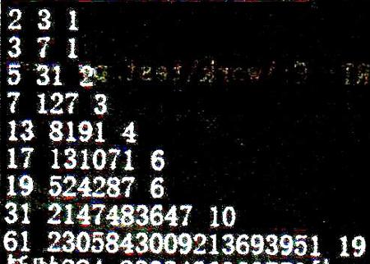
真题：【寻找梅森素数】（2021期末）
梅森数是形如2**p-1的数，记作Mp,期中指数p为素数。例如
如果梅森数是素数，那么他就是梅森素数。例如2**2-1=3，2**3-1=7
编写程序，找出最小的9个梅森素数，每行输出p,Mp和Mp的位数
样例：

Slide 76
def prime(n):
for i in range(2,int(n**0.5)):
if n%i==0:
return False
return True
p,m=2,3
print(p,m,len(str(m)))
p=3
flag=1
while flag<9:
m=2**p-1
if prime(p) and prime(m):
print(p,m,len(str(m)))
flag+=1 p+=2

Slide 77
谢谢观赏
清华大学出版社

Slide 78
案例教程

Slide 79
二、向有序列表中增加一个元素 P127
a = [6,14,27,33,46,62,87]
print('the sorted list:',a)
n = len(a)
v =eval(input('please input: '))
a = a+[0]
def insert_array(a,v):
for i in range(n):
if a[i]>v:
for j in range(n-1,i-1,-1):
a[j+1]=a[j]
a[i]=v
break
insert_array(a,v)
print('Now is: ',a)

Slide 80
三、打印日历 P128
实验要求：
已知1800年1月1日是星期三，根据用户输入的年份year(>=1800)和月份输出当月月历。
分析：
模块划分：
1）输入日期
2）输出阅历头部
3）计算1号是星期几
4）计算当月有几天
5）输出月历主体

Slide 81
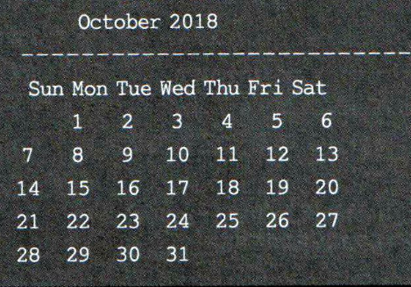
三、打印日历 P128

Slide 82
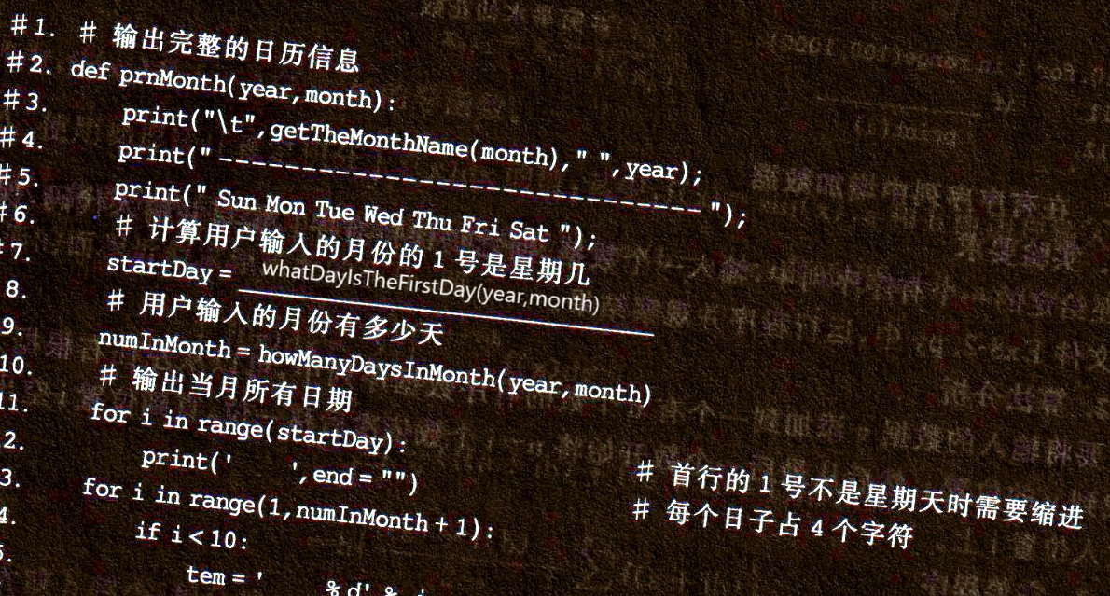
三、打印日历 P128

Slide 83
三、打印日历 P128

Slide 84
三、打印日历 P128

Slide 85
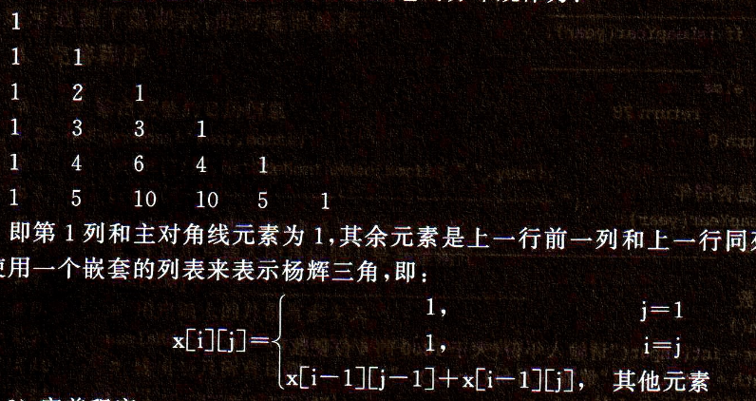
四、杨辉三角形 P130

Slide 86
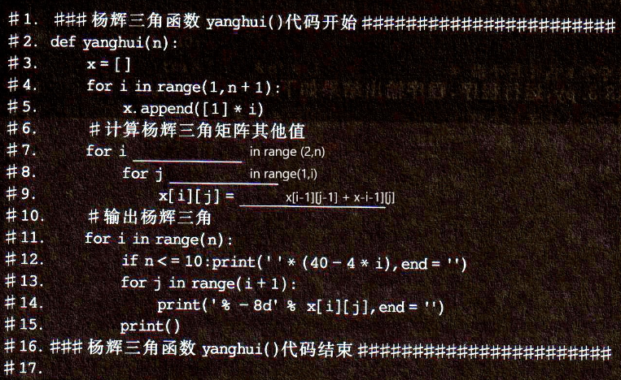

Slide 87
